Slide 1
確率分布：連続確率分布
統計学 #05
Notes:
※非常にコンテンツが多いので，様子を見ながら適宜2コマに分けてください．

Slide 2
今日の目標
第2章 第2節 確率分布
  積分の概念を学ぶ
  標準正規分布とその特徴について理解する
  t分布とその特徴について理解する
  カイ二乗分布とその特徴について理解する
  確率分布の期待値と分散について学ぶ

Slide 3
１：連続確率分布

Slide 4
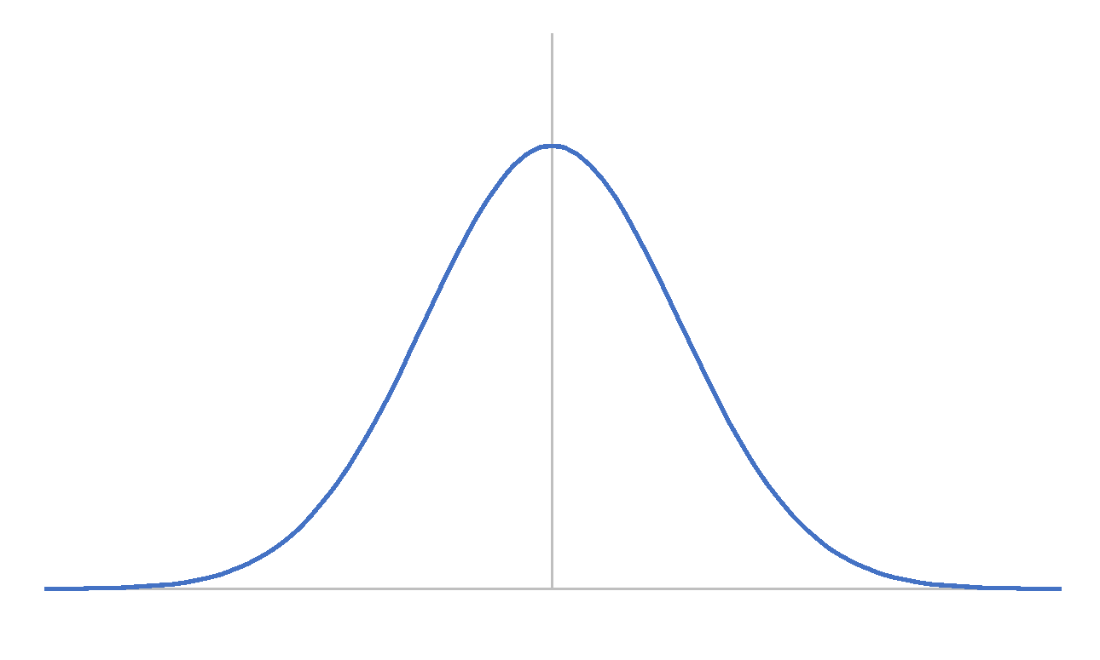
連続確率分布
復習
連続確率分布 continuous probability distribution
  累積確率分布関数が連続な確率分布
  確率変数が連続変数である場合
連続変数
  連続的で，
  無限に中間の値が存在する変数
    重さ，温度，距離，など

Slide 5
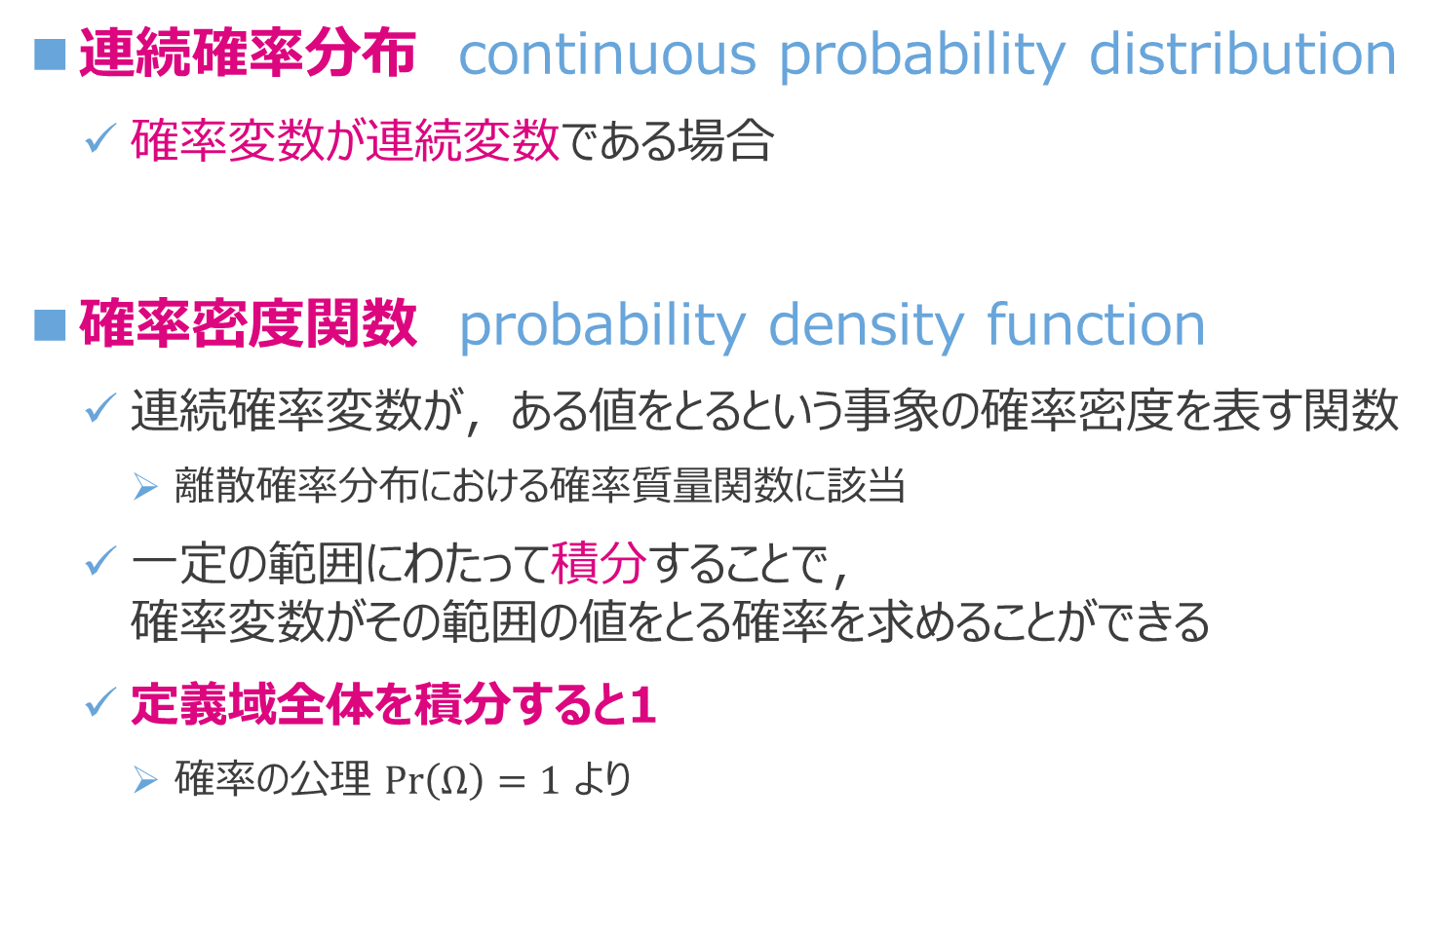
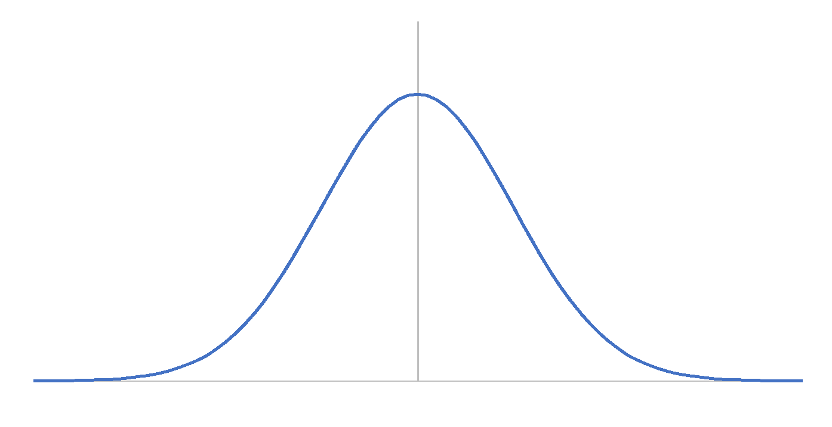
連続確率分布
重要
確率密度関数
ここの内側の面積は1

Slide 6
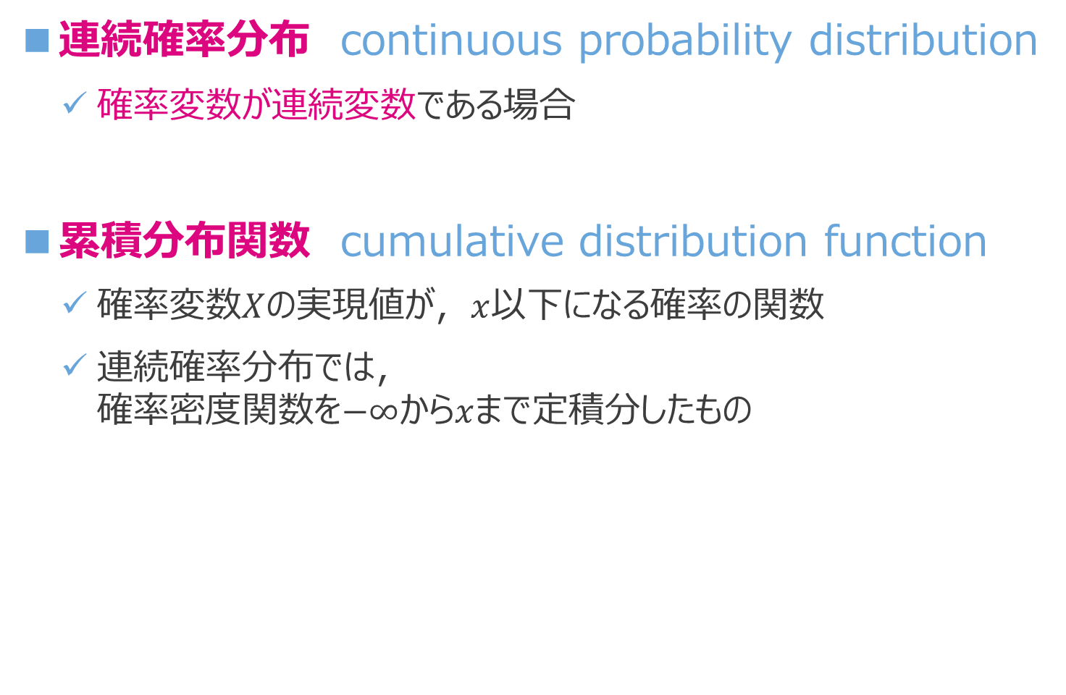
連続確率分布

Slide 7
２：連続確率分布の種類

Slide 8
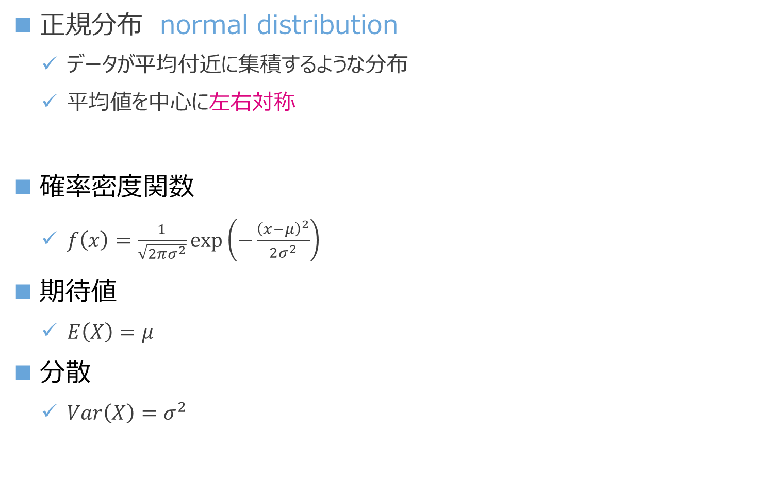
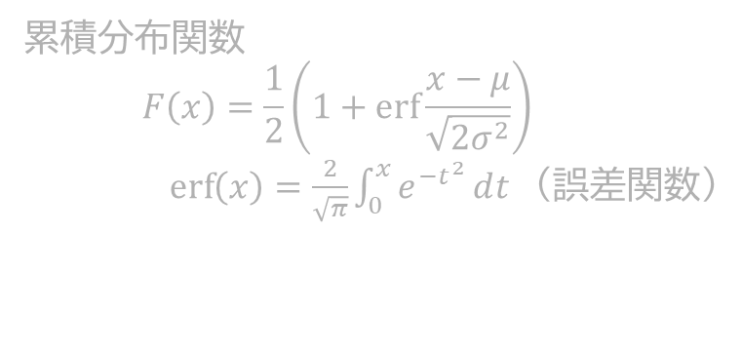
正規分布
Notes:
※以下，確率密度関数等については，初学者には難易度が高いため，説明は不要かと思います．

Slide 9
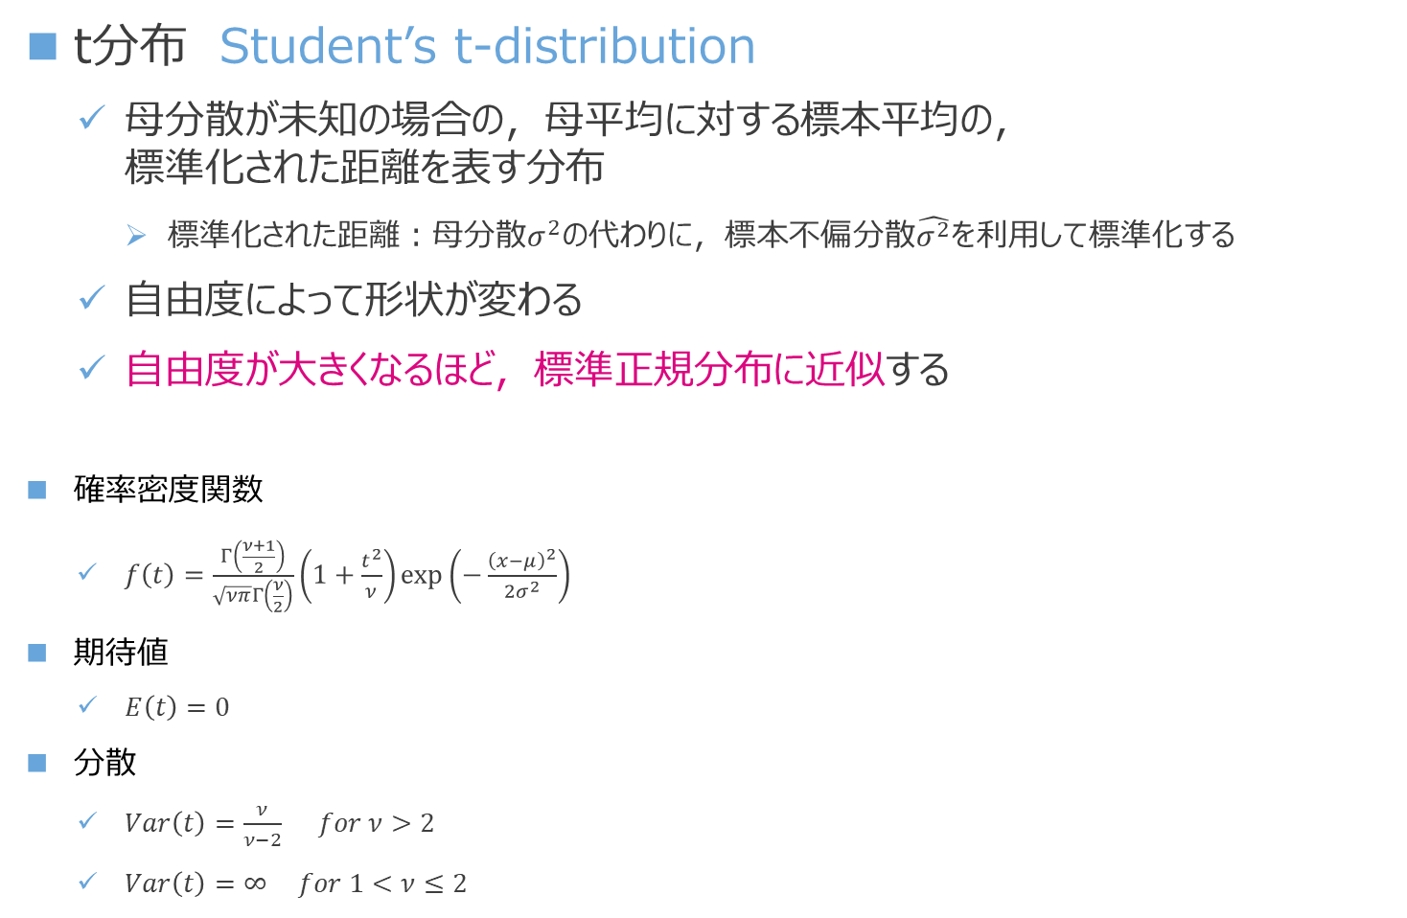
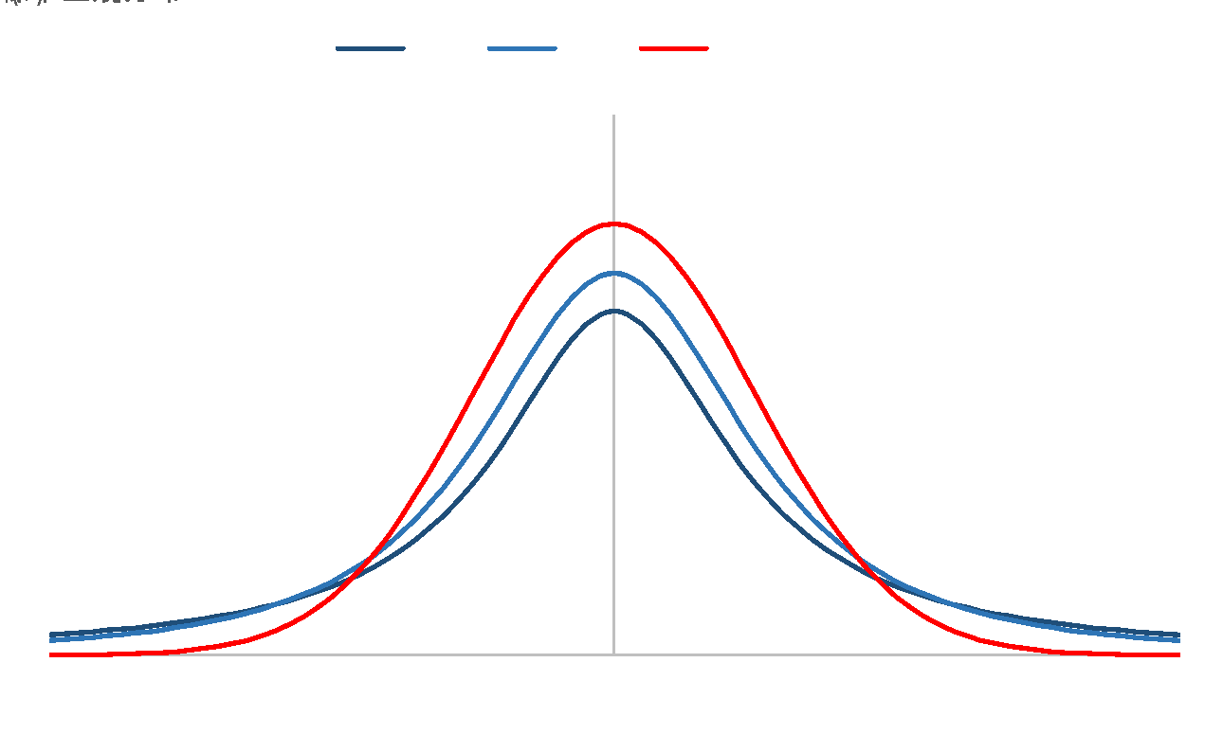
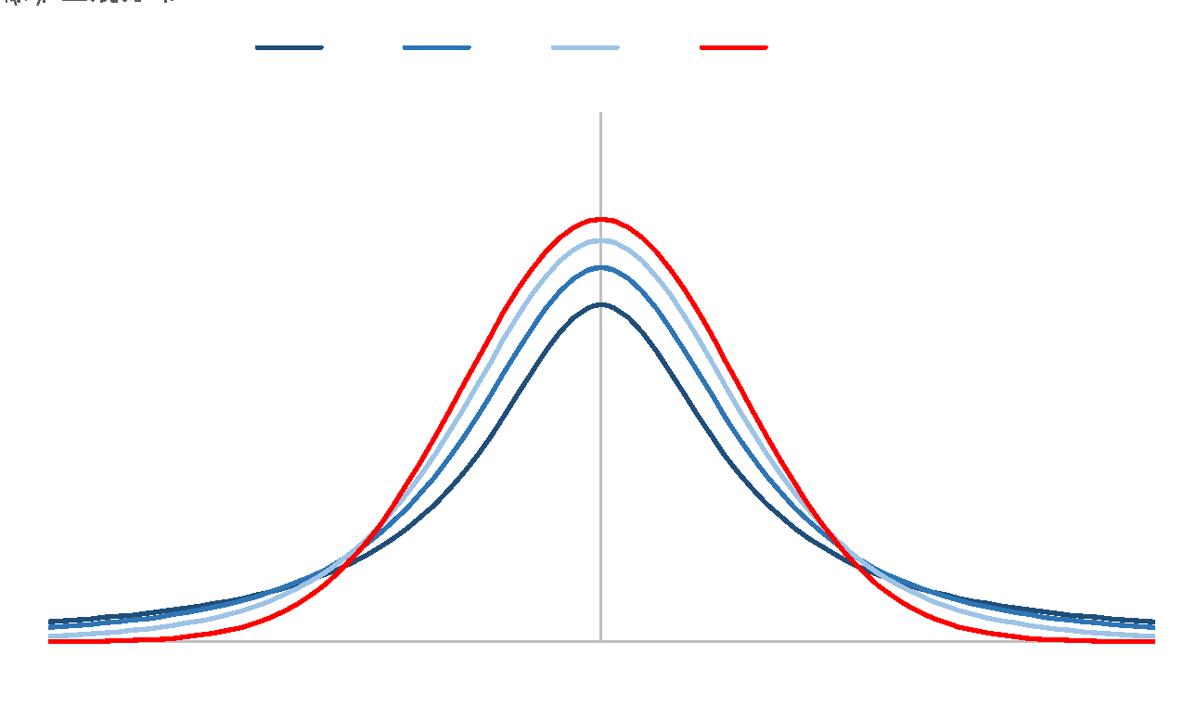
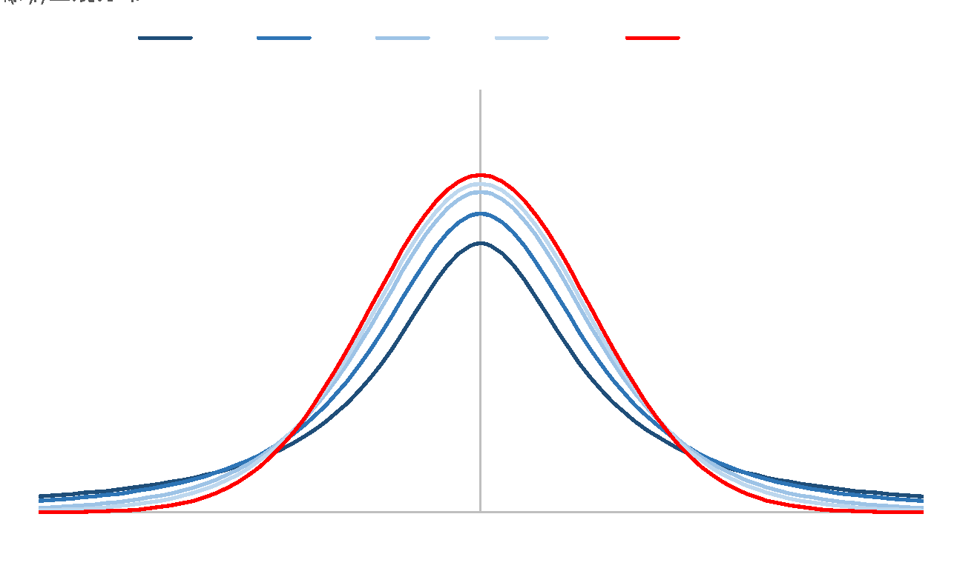
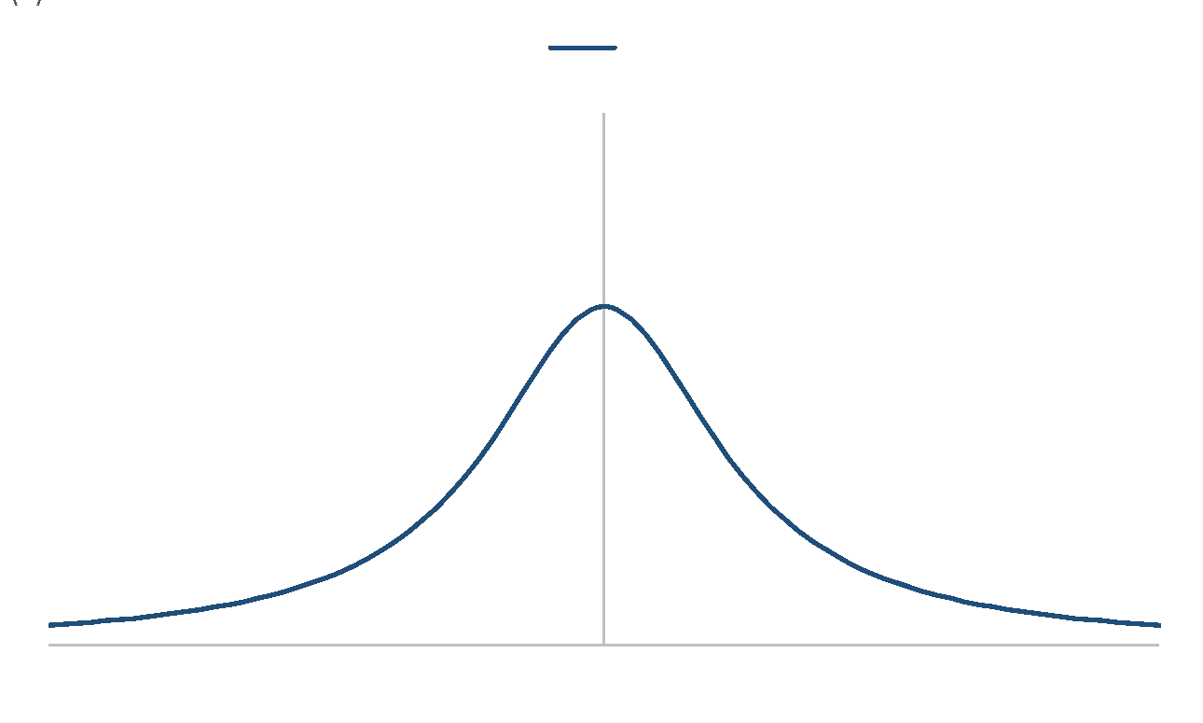
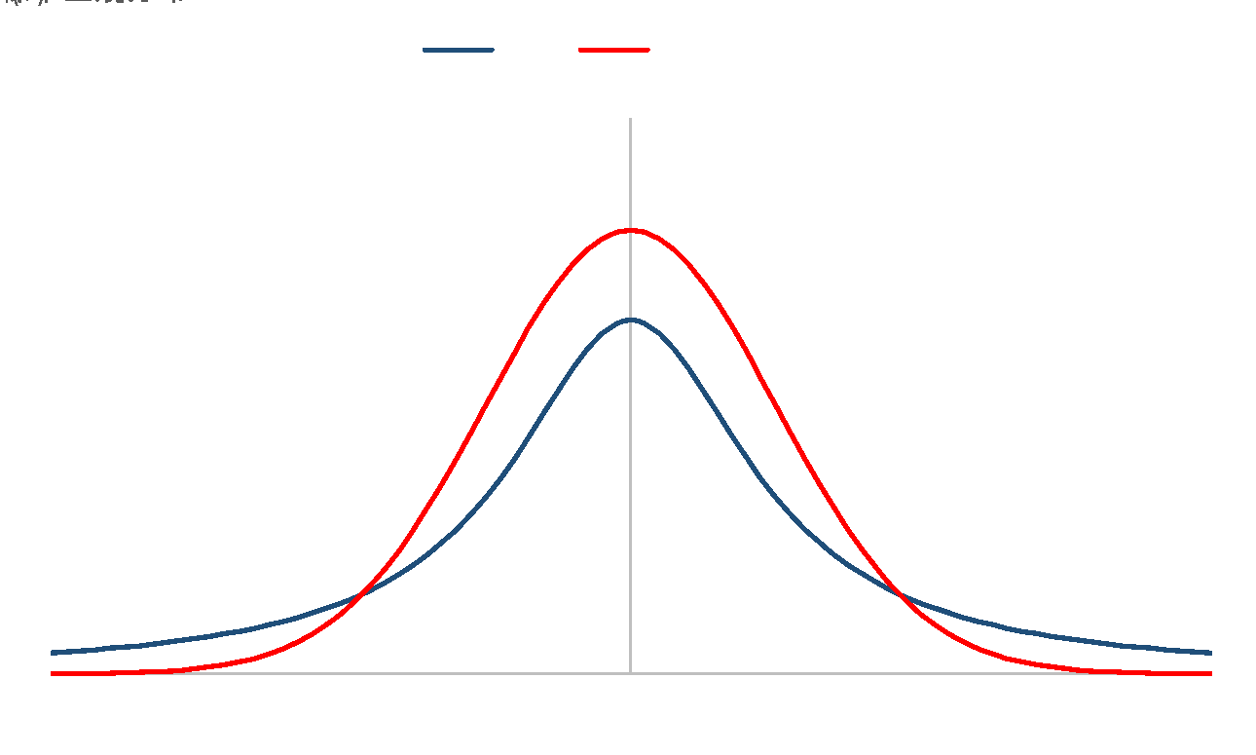
T分布

Slide 10
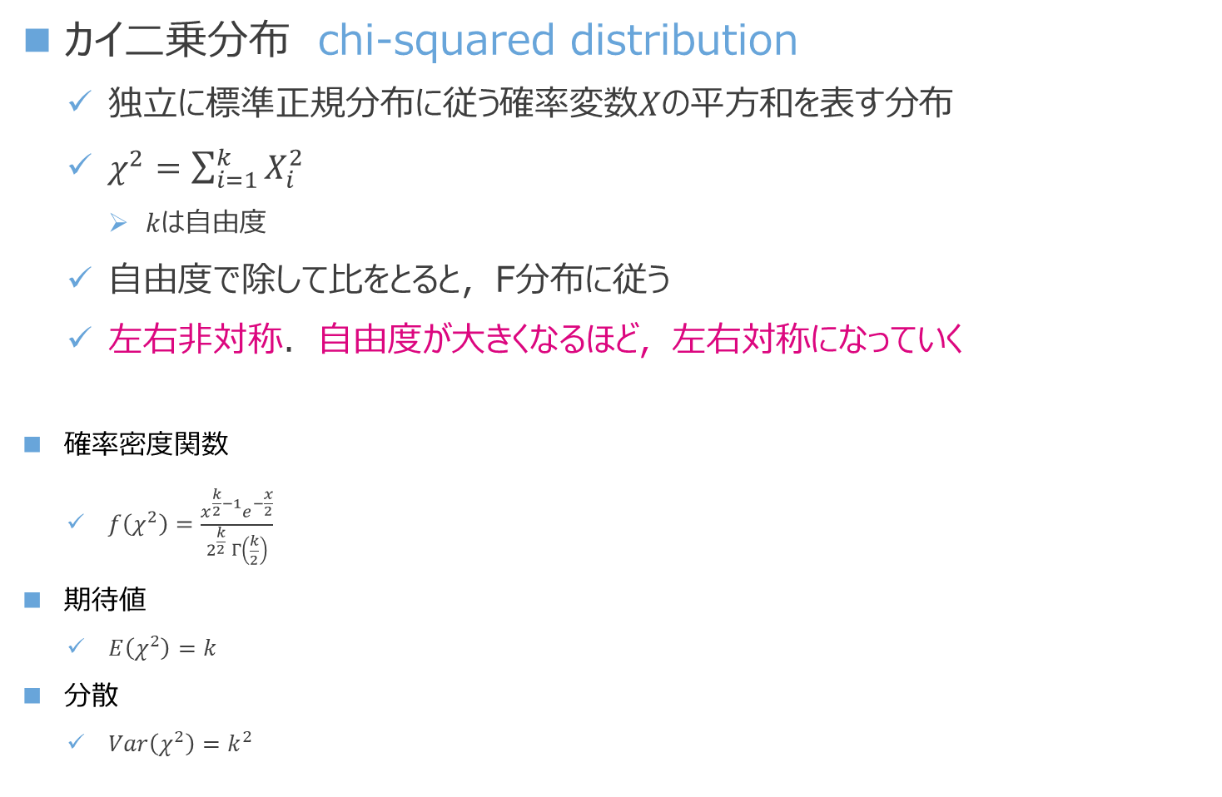
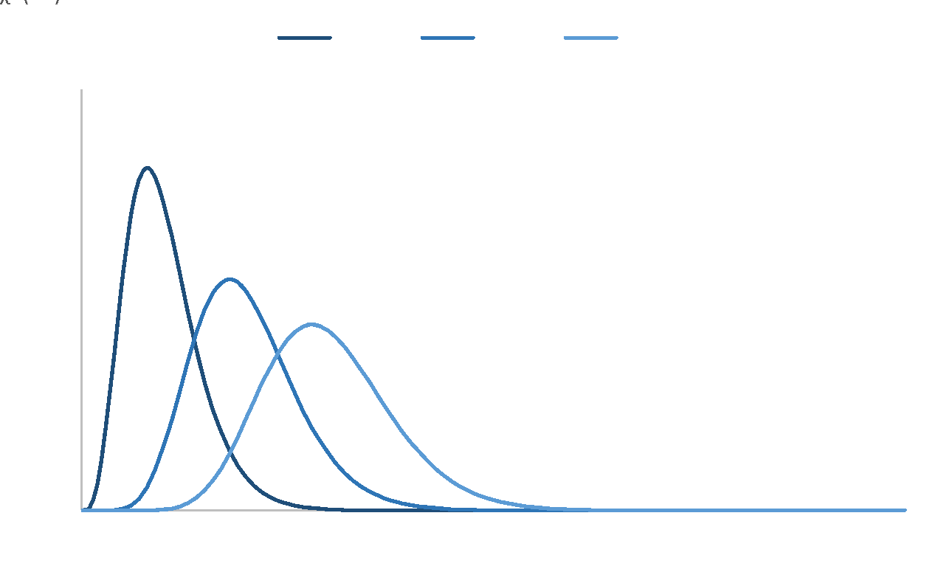
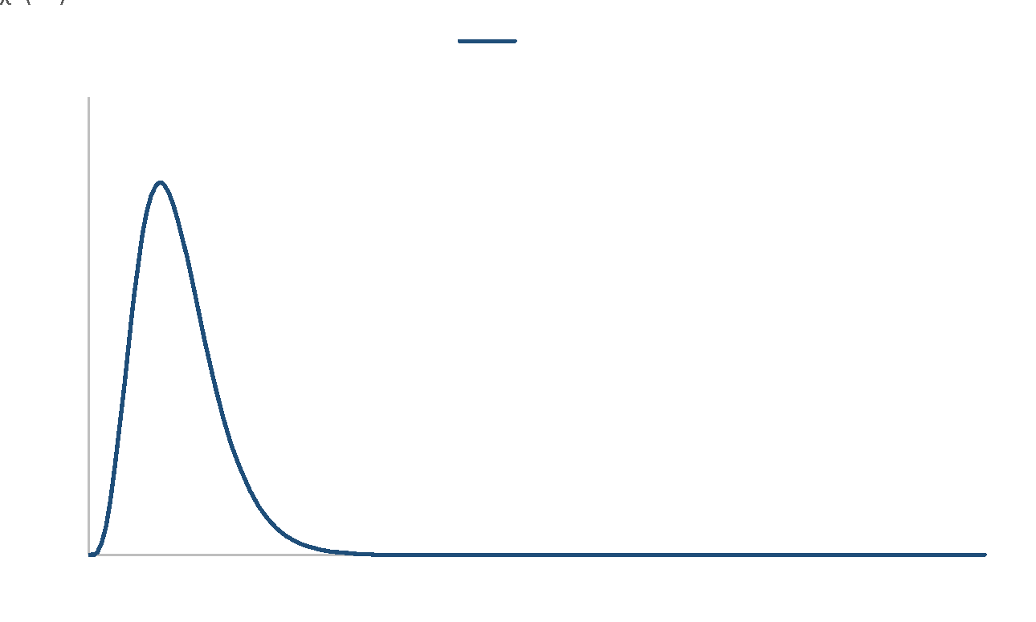
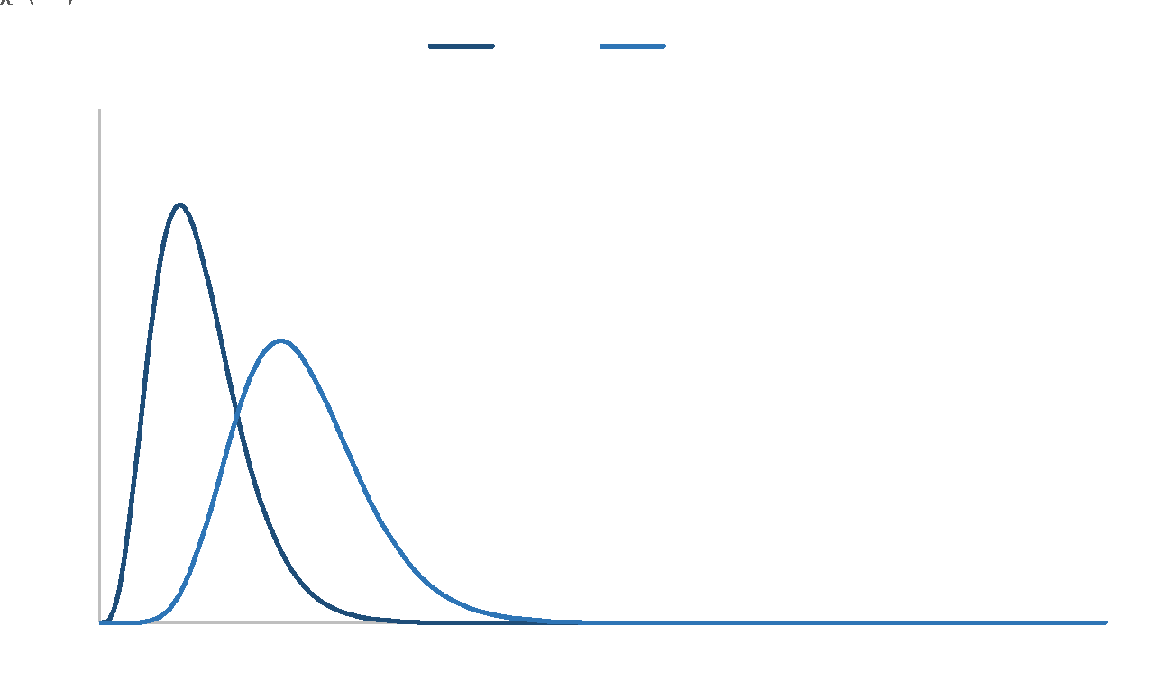
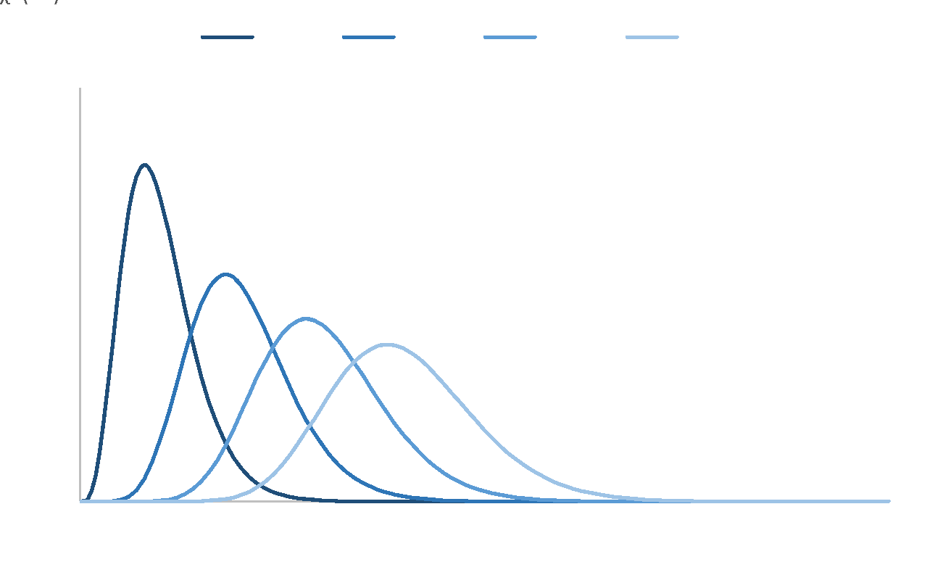
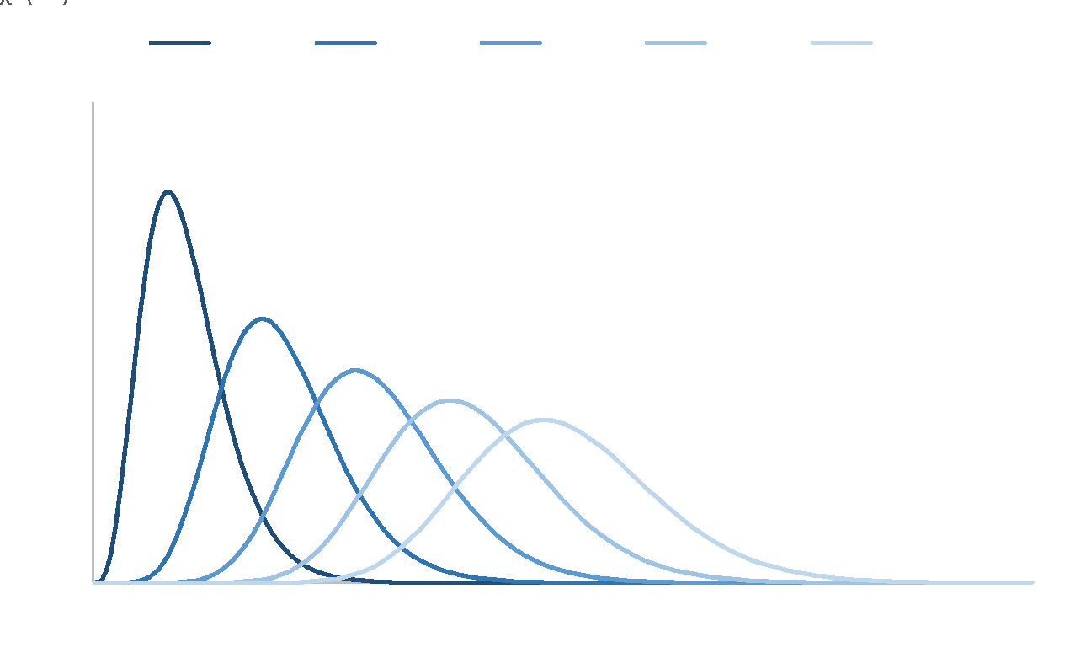
カイ二乗分布

Slide 11
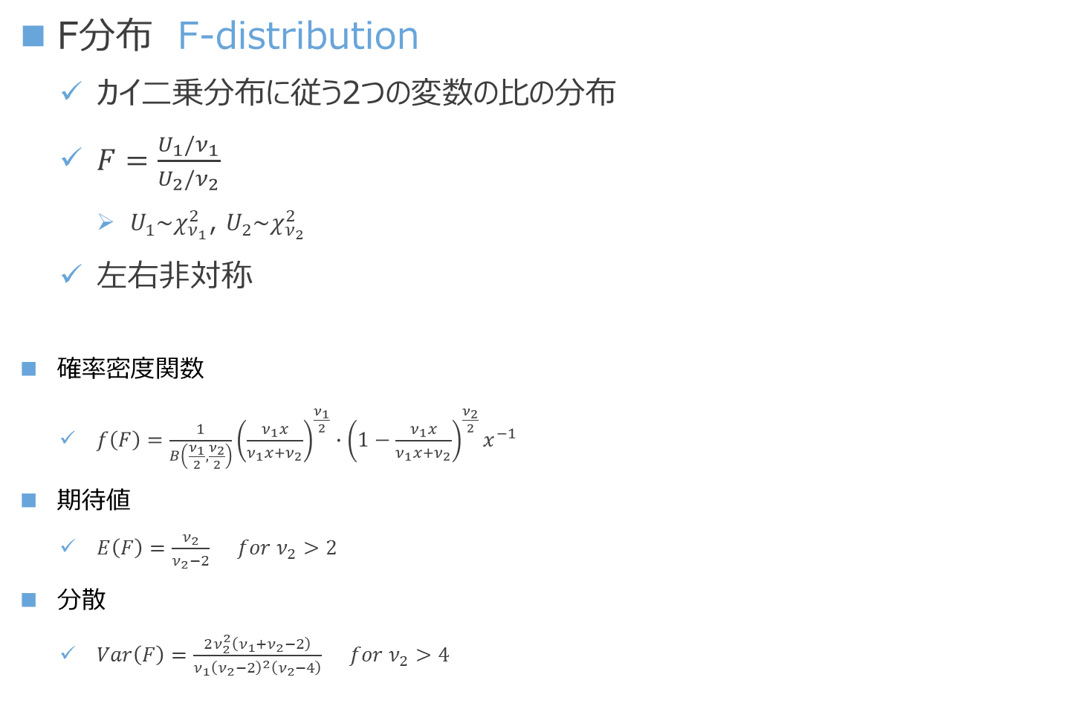
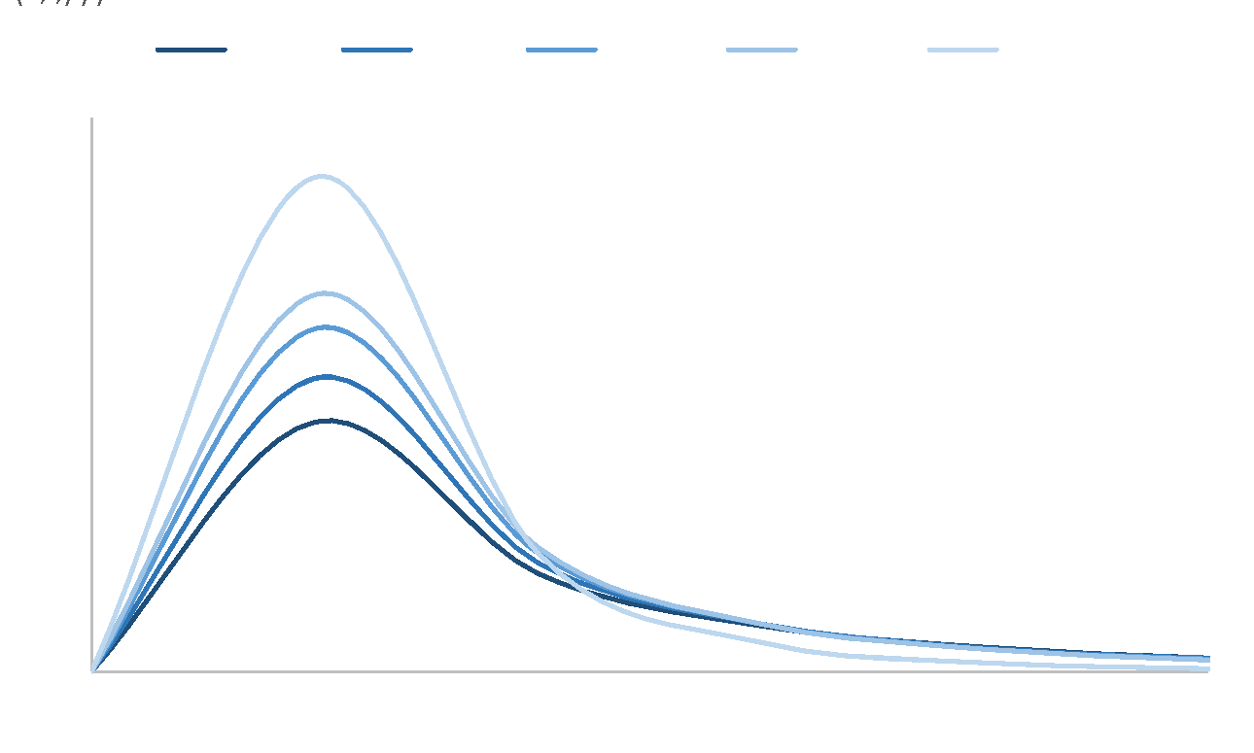
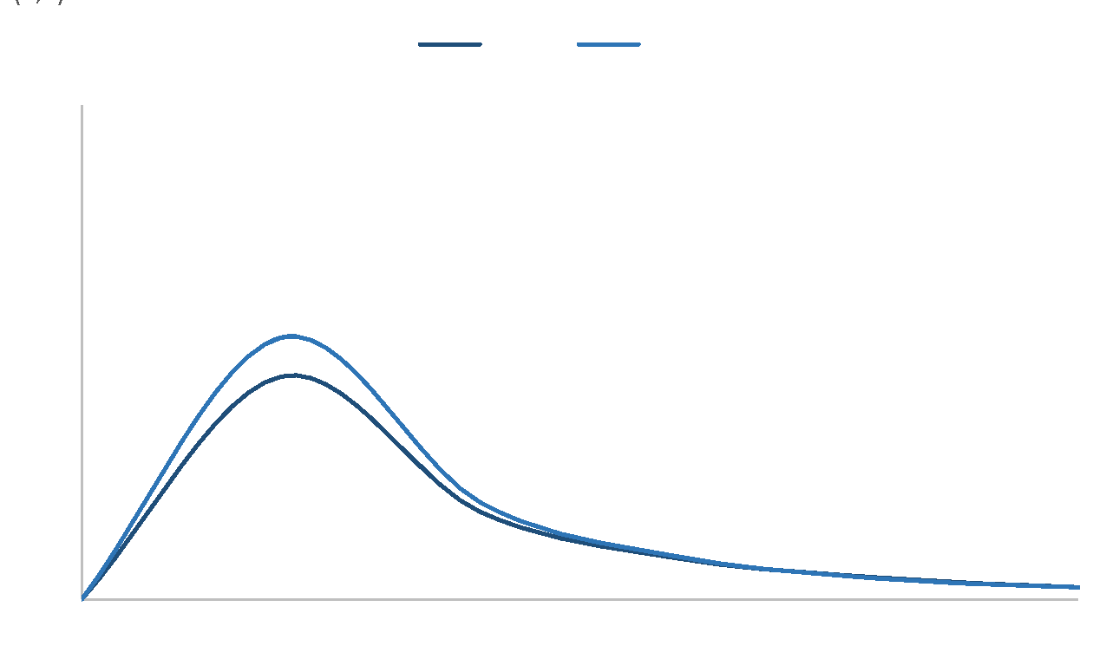
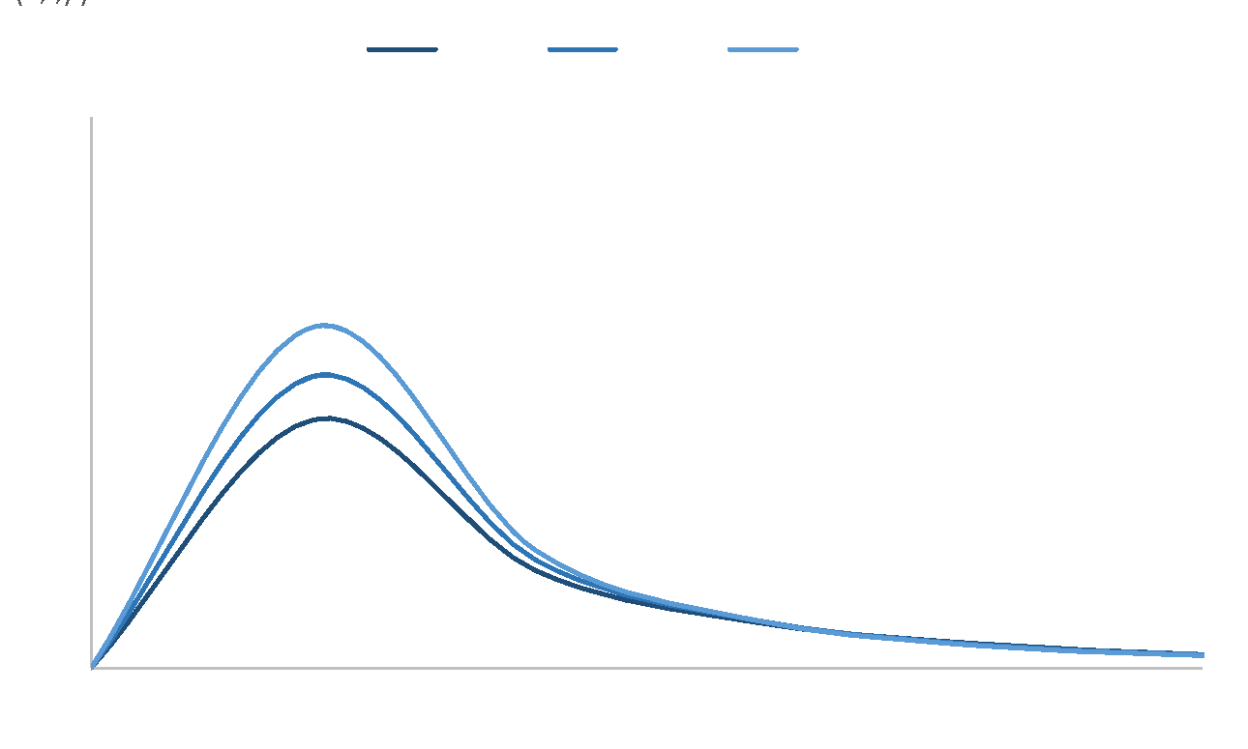
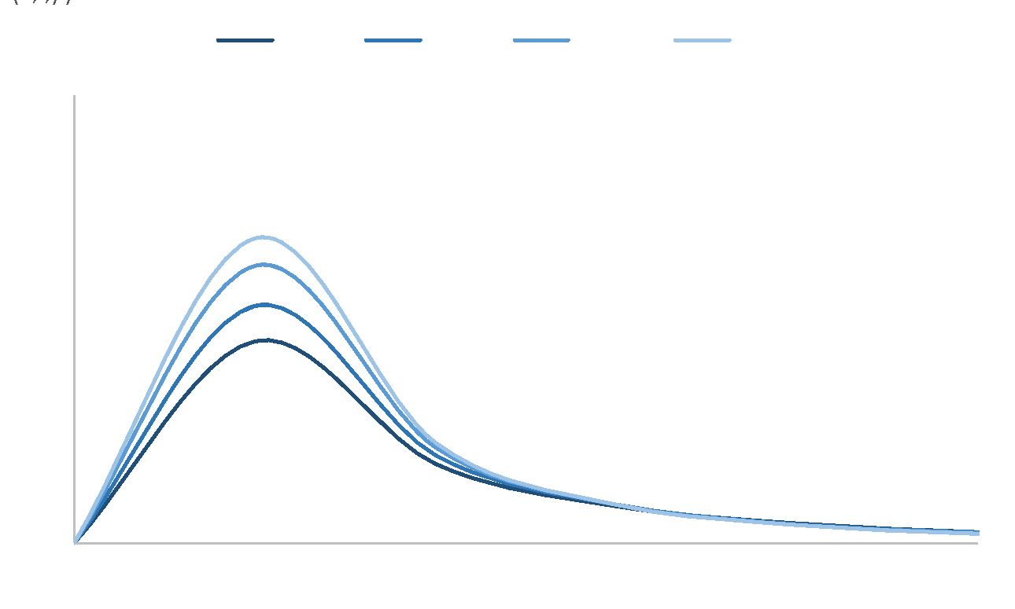
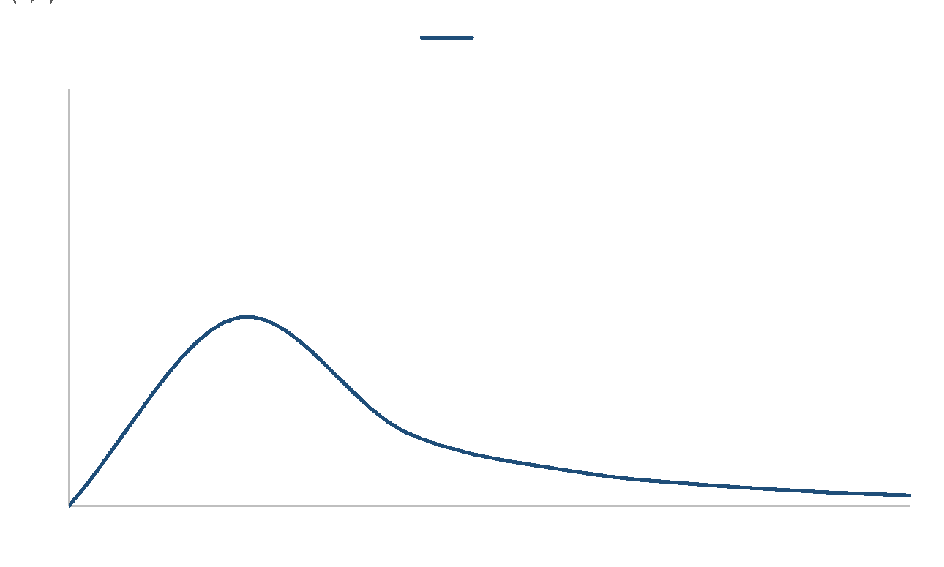
F分布

Slide 12
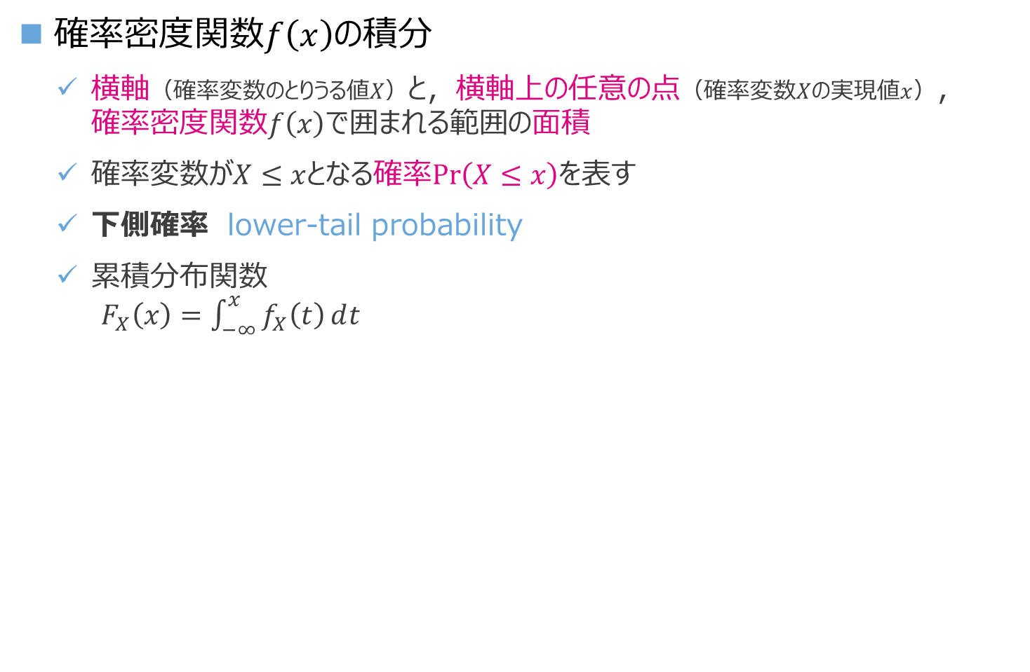
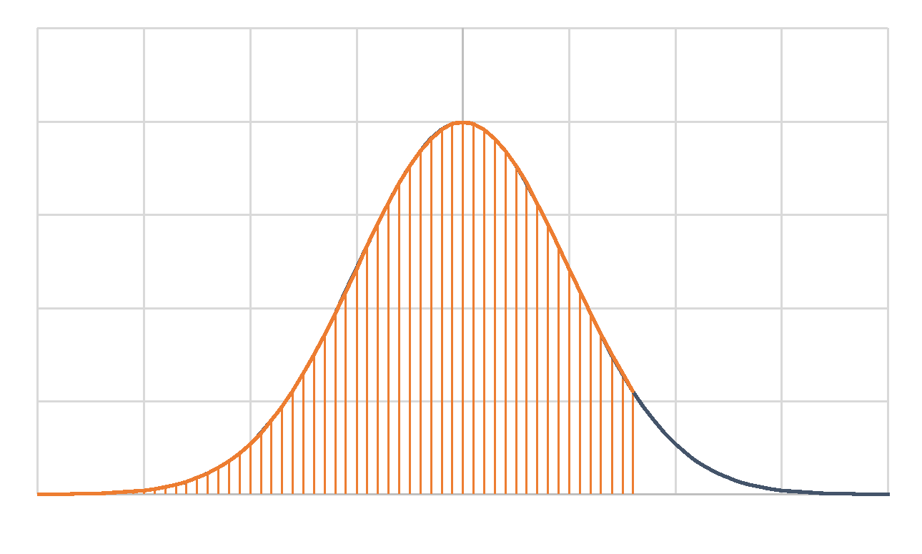


確率密度関数の積分
重要

Slide 13
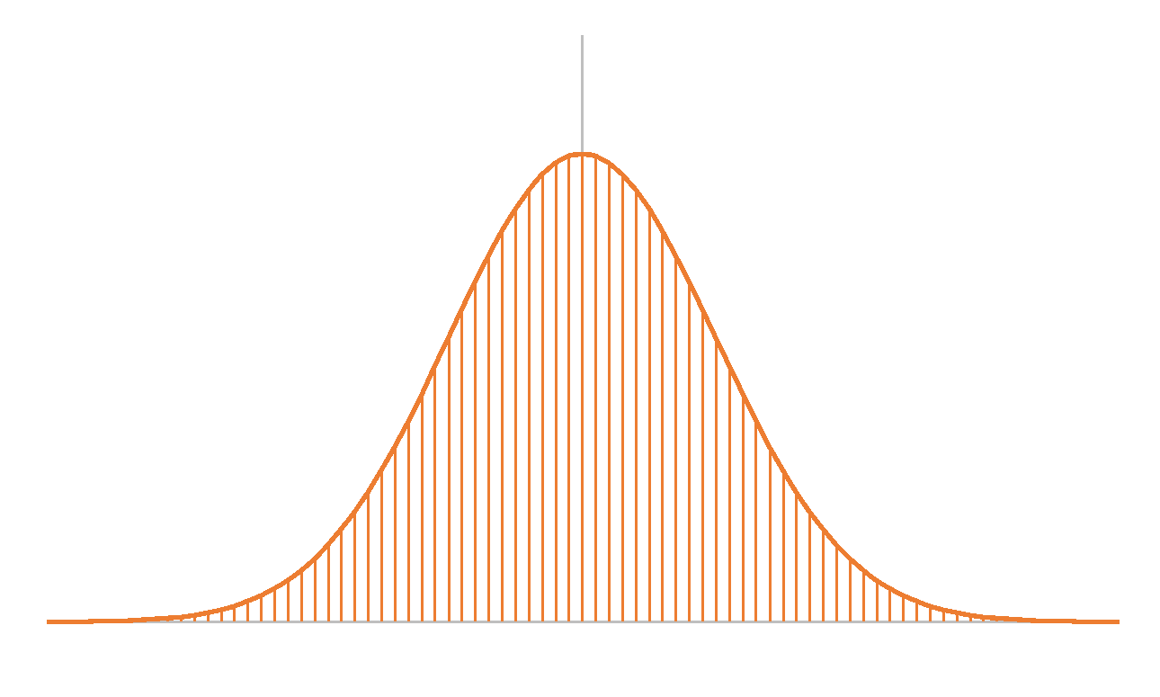
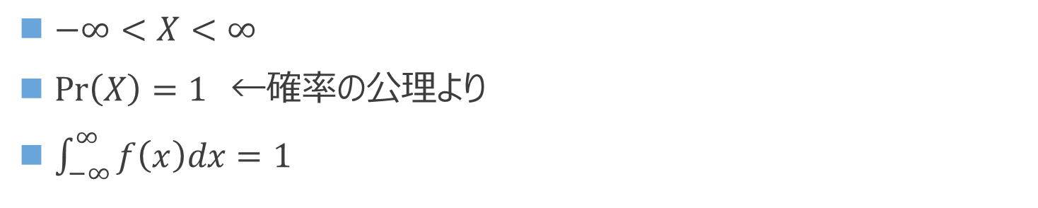
例① すべての範囲の場合

Slide 14
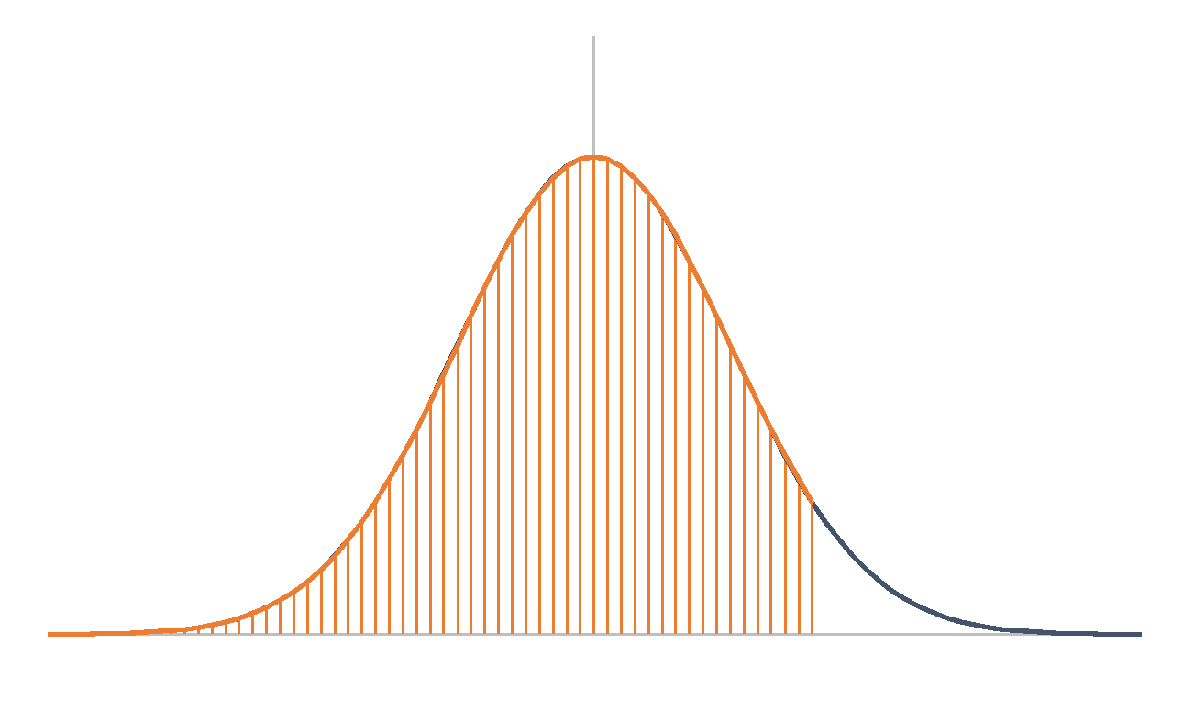

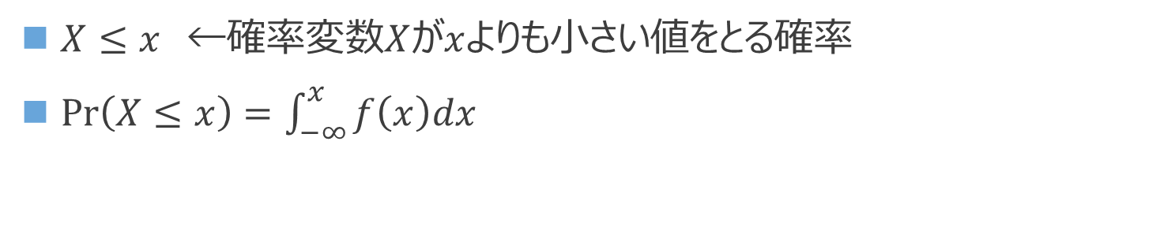
例② 下側確率の場合

Slide 15

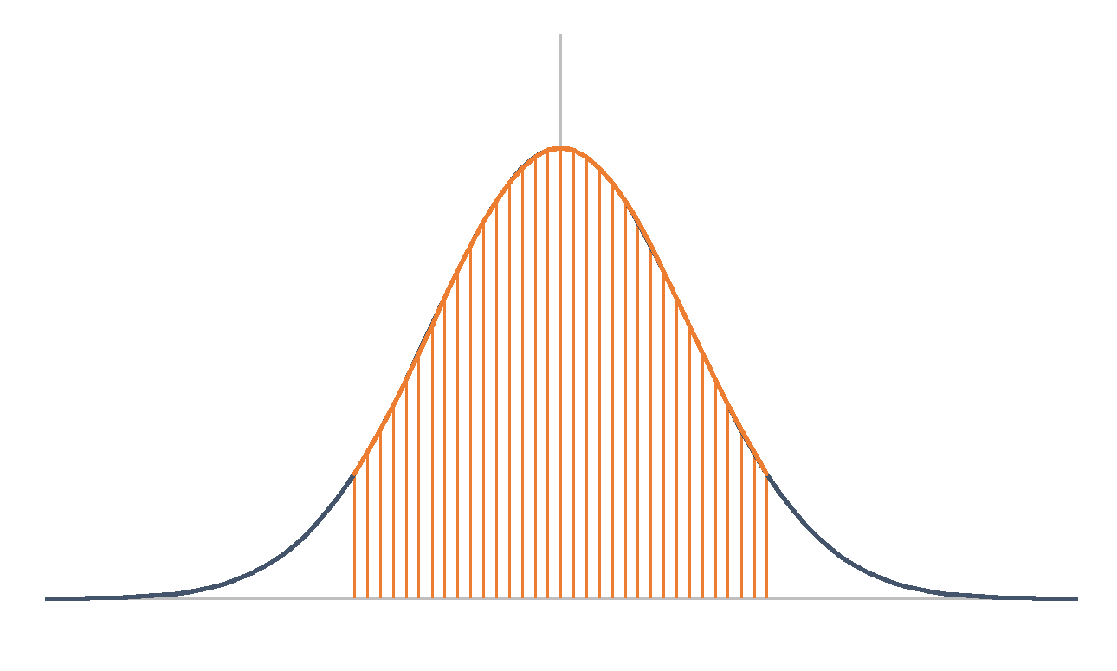
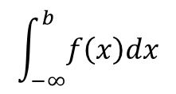
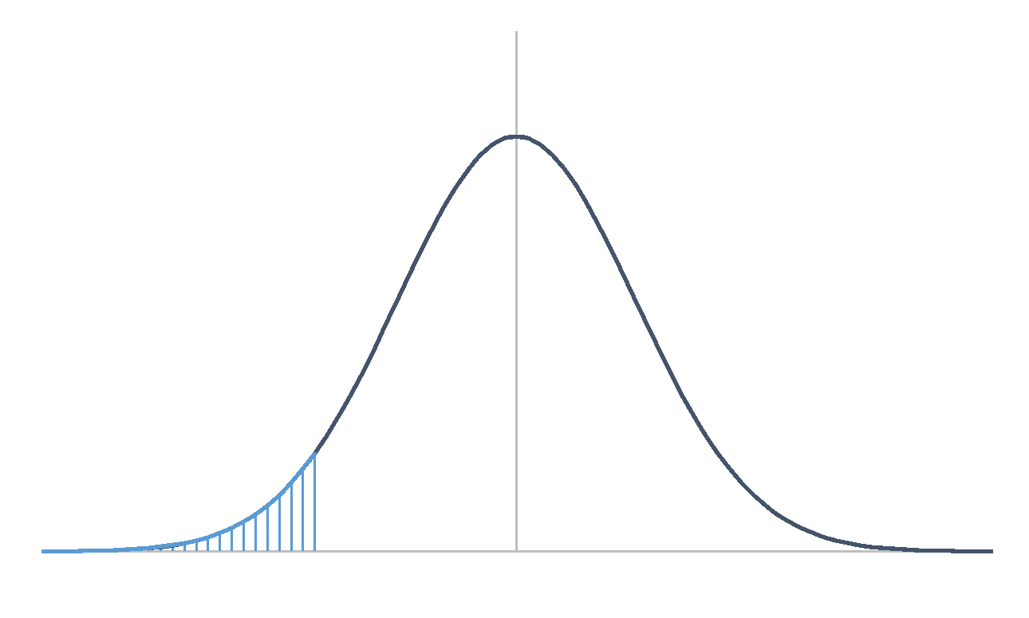
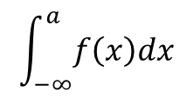


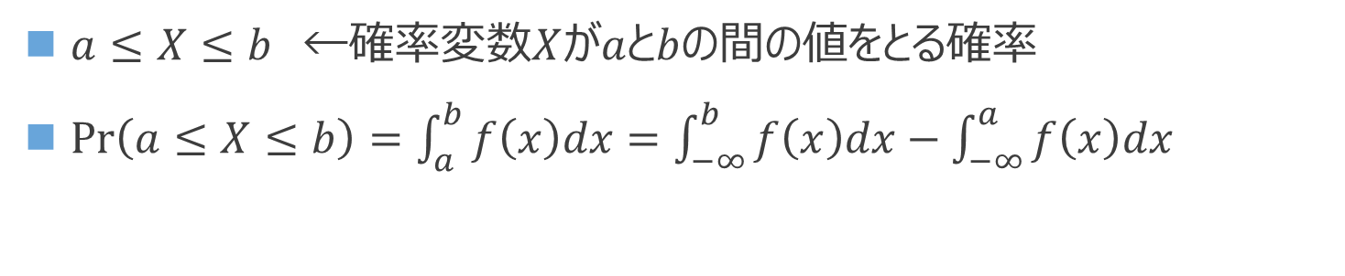
から
を引く

Slide 16
３：連続確率分布
正規分布

Slide 17
正規分布の特徴
復習
中心が平均値
左右対称
単峰型
横軸が漸近線
分散・標準偏差によって形状が変わる

Slide 18
中心極限定理
重要
中心極限定理 central limit theorem
  標本平均と母平均の誤差の確率分布が，
  標本の大きさを大きくすると，正規分布に近似する
  標本平均のばらつき（誤差）が正規分布に従うことを示す
    大数の法則が「値の収束」を表すのに対して，
    中心極限定理は「その収束の仕方の分布（正規分布）」を表す
  標本平均と母平均の誤差が，どの程度の確率で
  どの範囲に収まるかを示し，推定の精度を評価する基準になる
（参考）大数の法則
  試行回数を増やすほど，標本平均が母平均に近づく
  標本平均が母平均に収束することを示す
  標本平均が，母平均の良い推定量であることを保証する

Slide 19
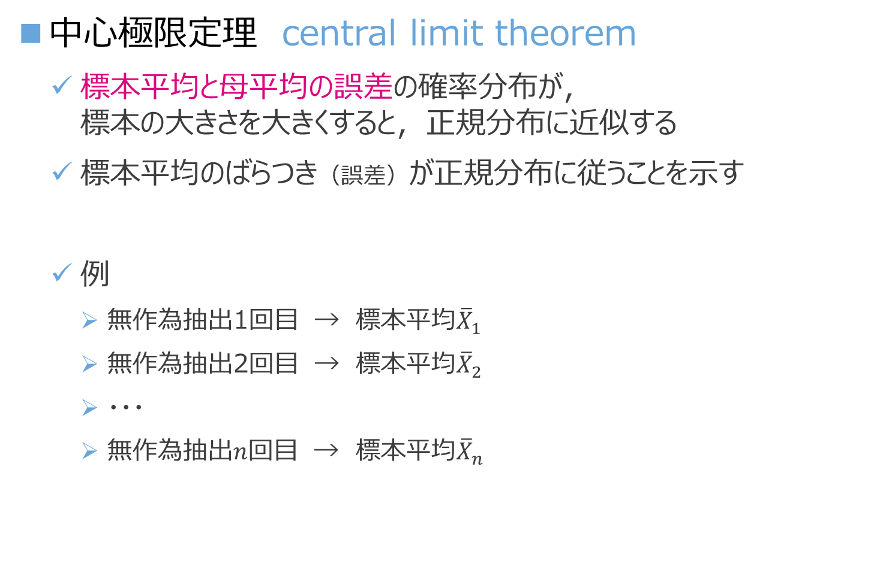
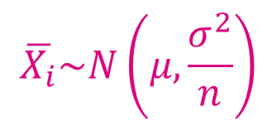
中心極限定理

Slide 20
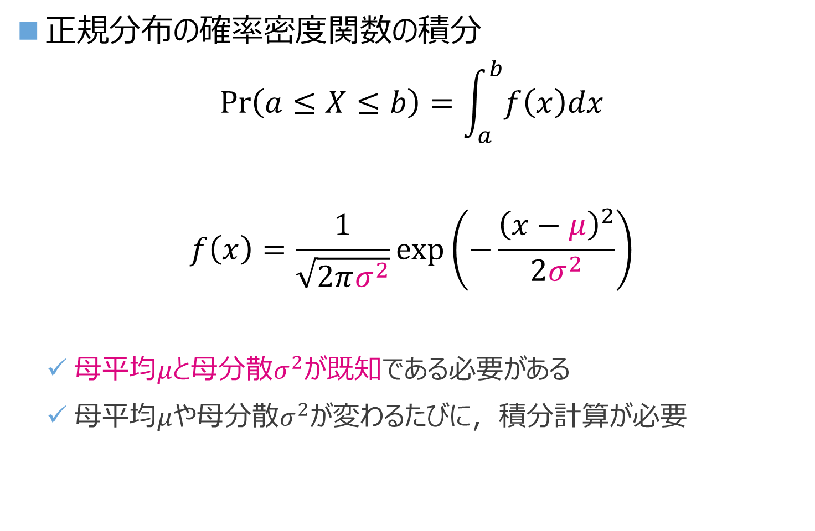
正規分布の確率

Slide 21
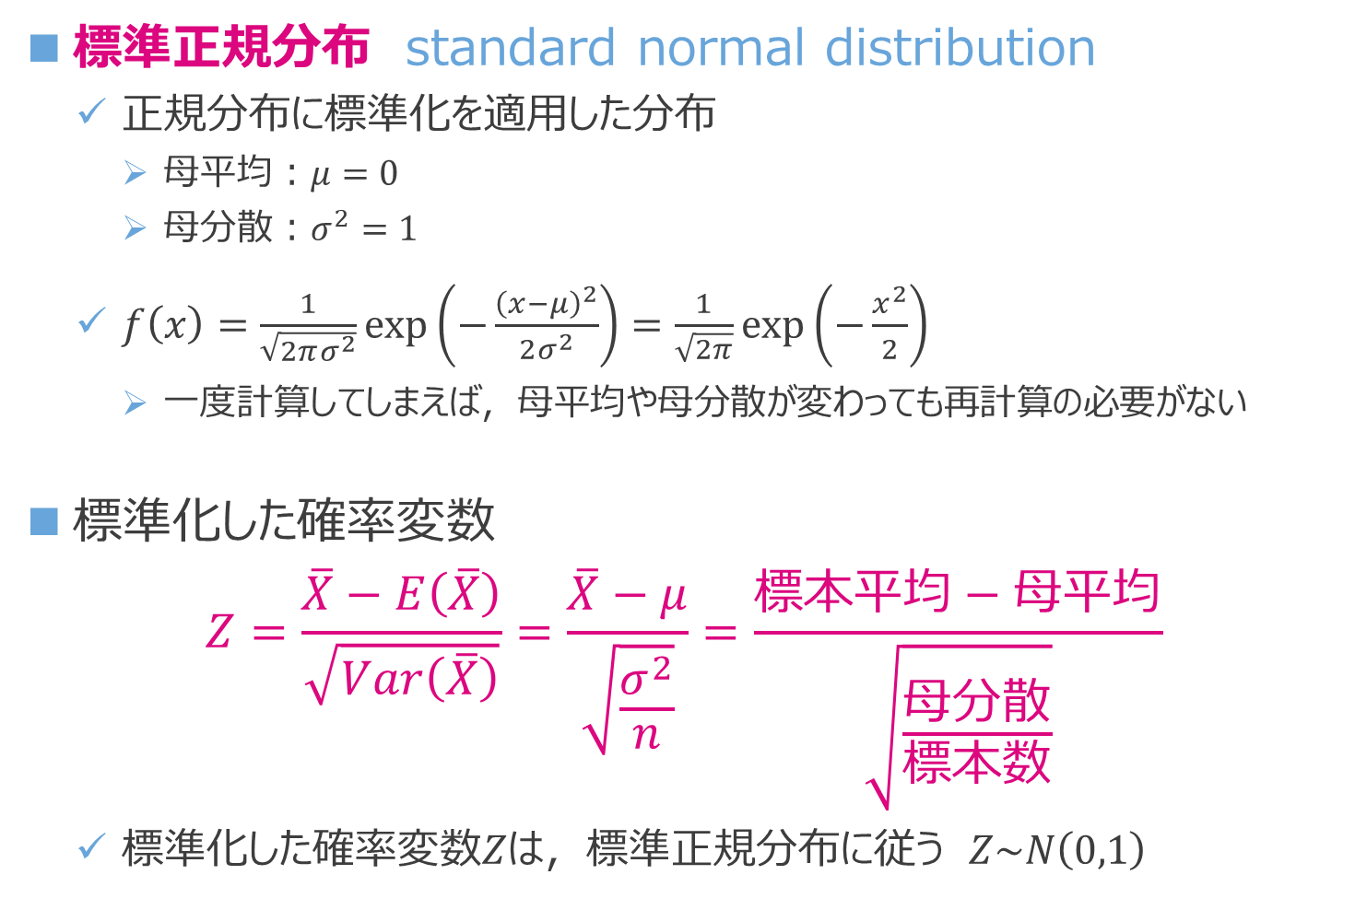
標準正規分布
重要

Slide 22
４：連続確率分布
標準正規分布表の読み方

Slide 23
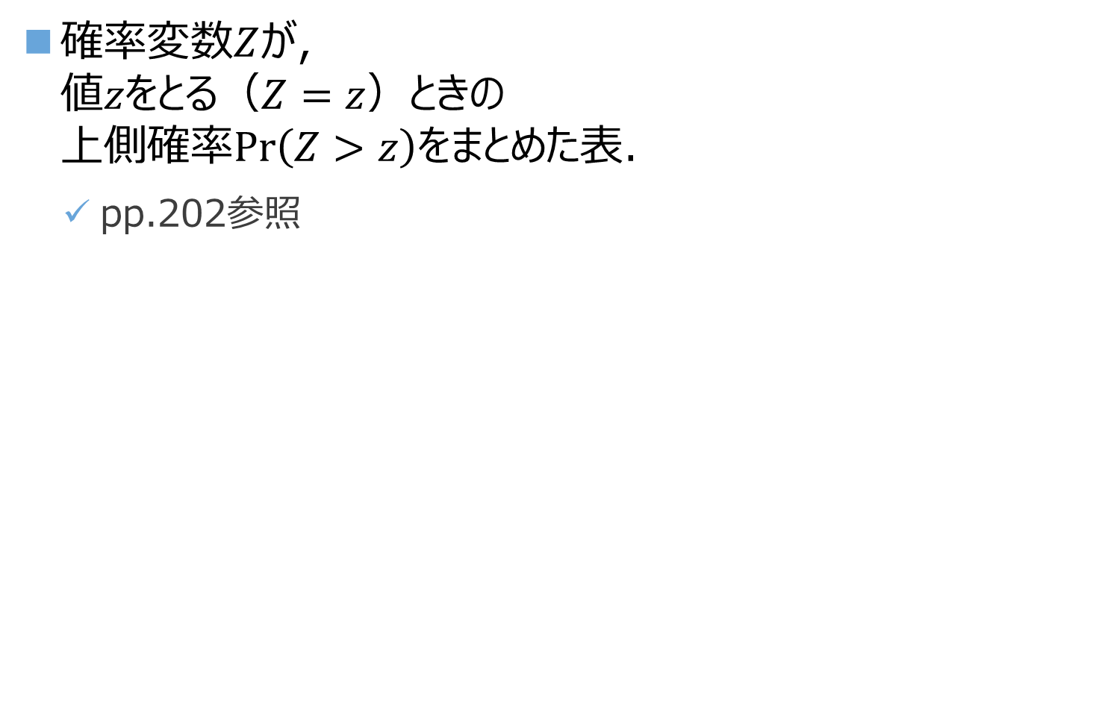
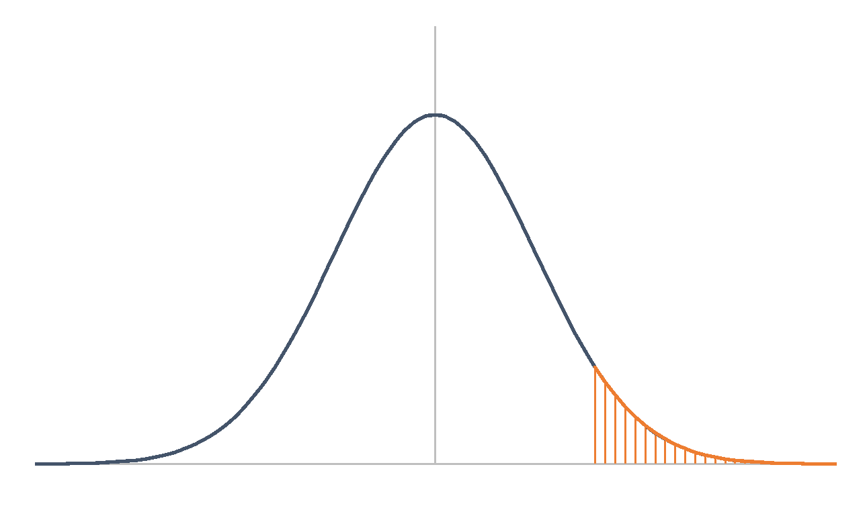



標準正規分布表

Slide 24
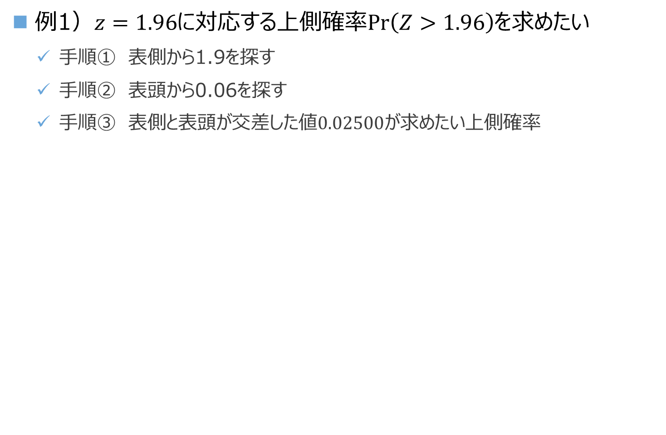
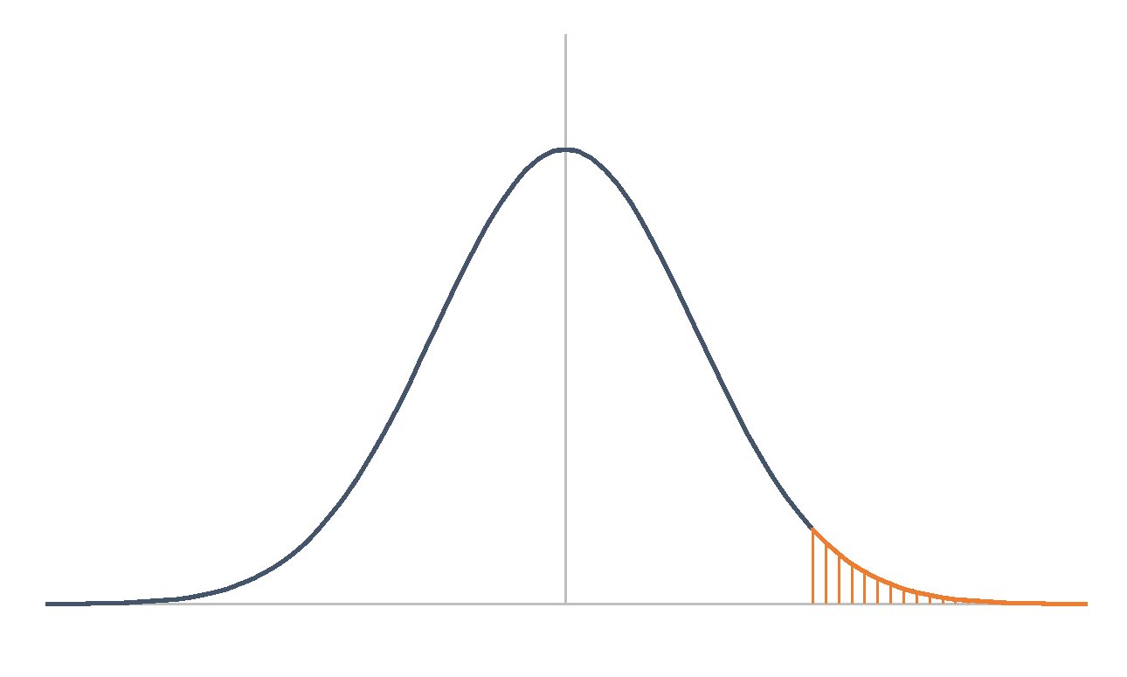


標準正規分布表の読み方①
斜線部の面積

Slide 25
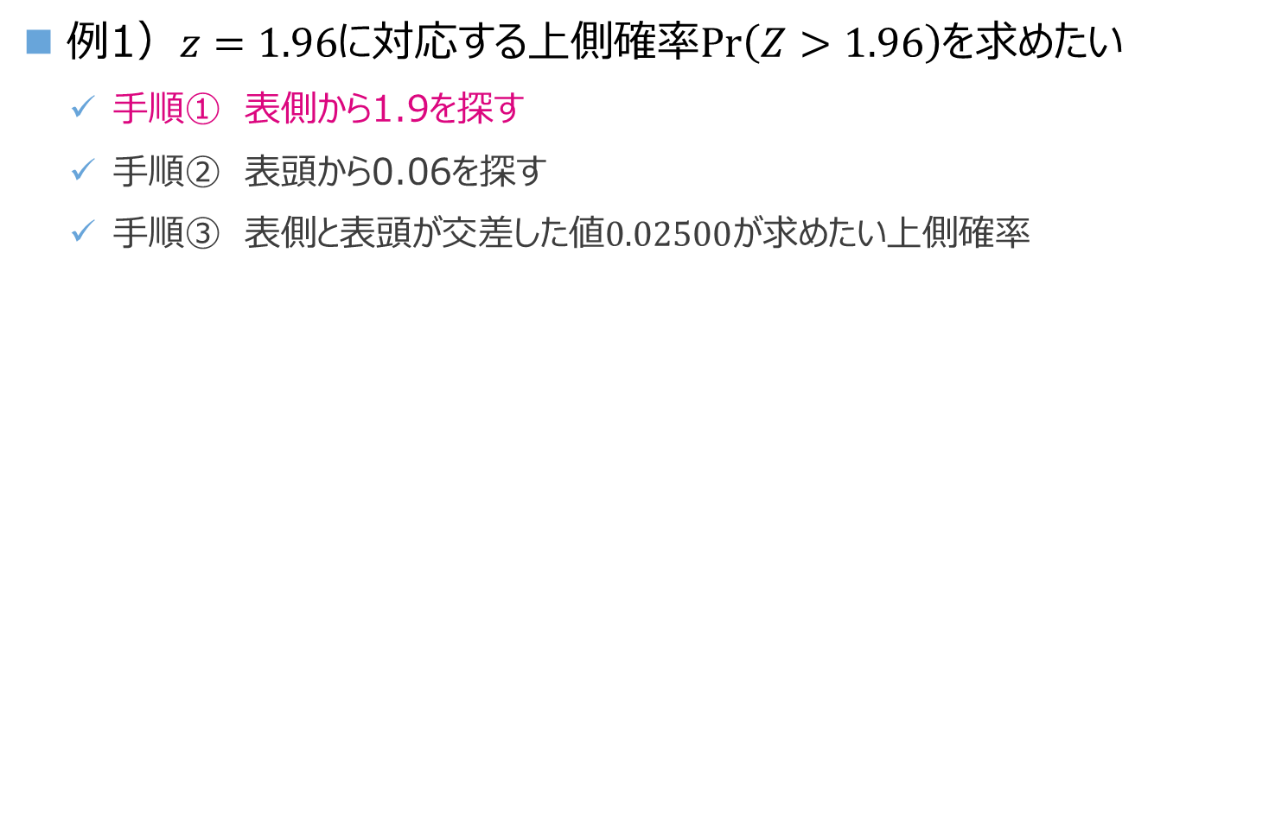
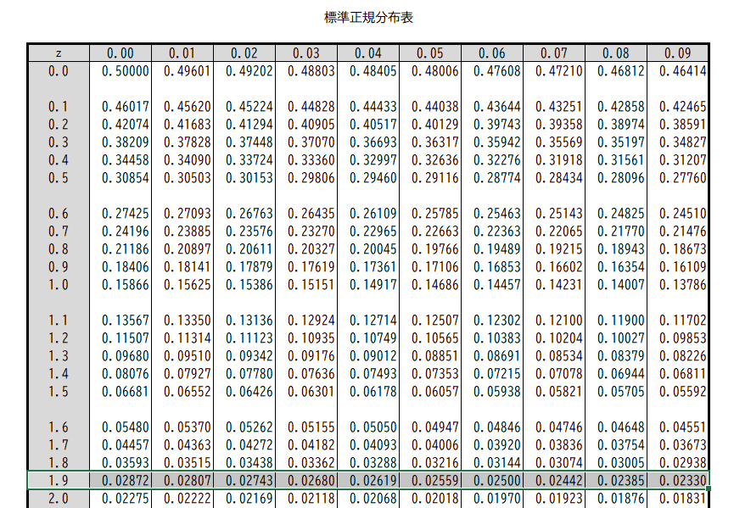
（補足１）標準正規分布表の読み方①

Slide 26
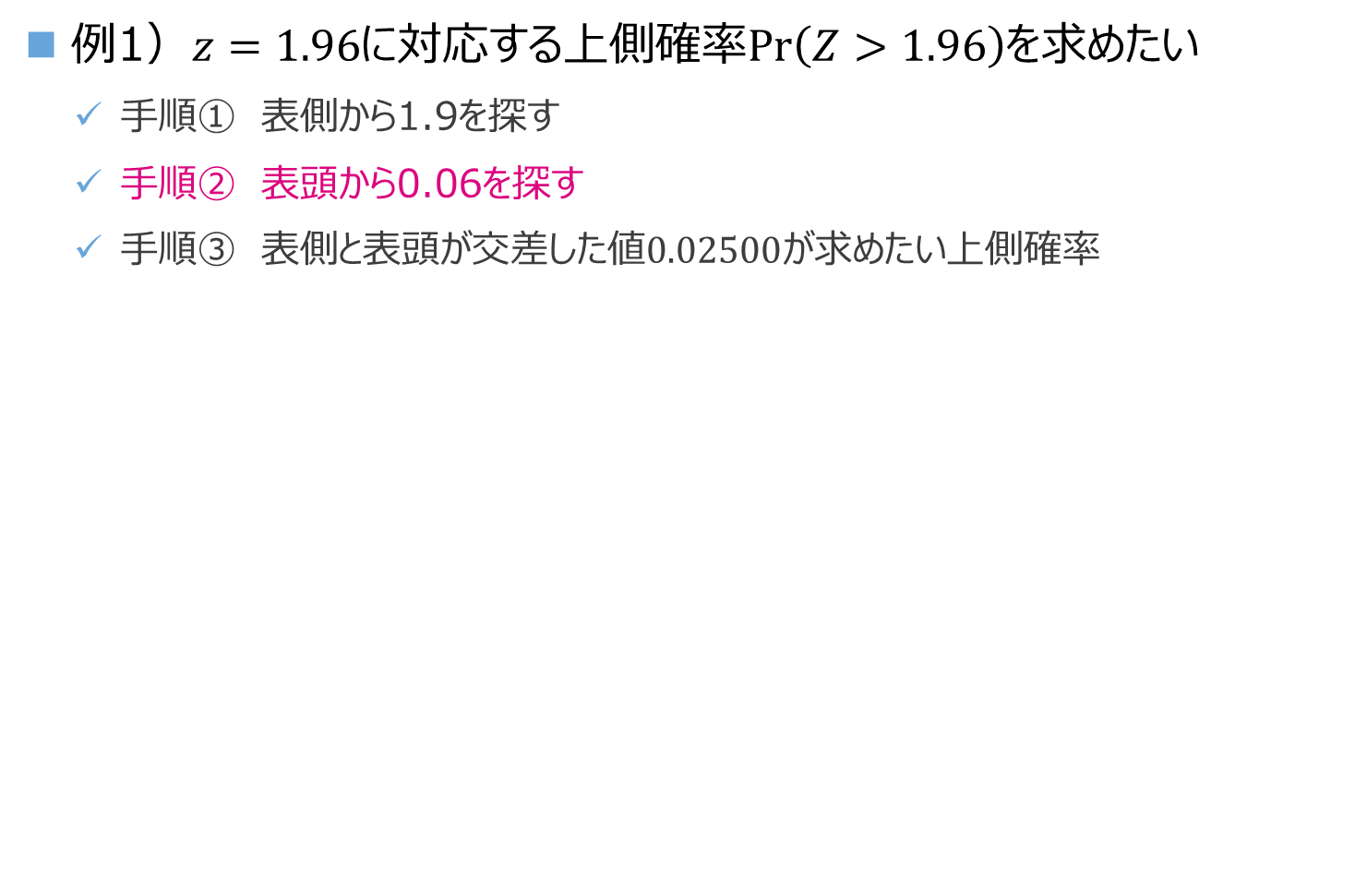
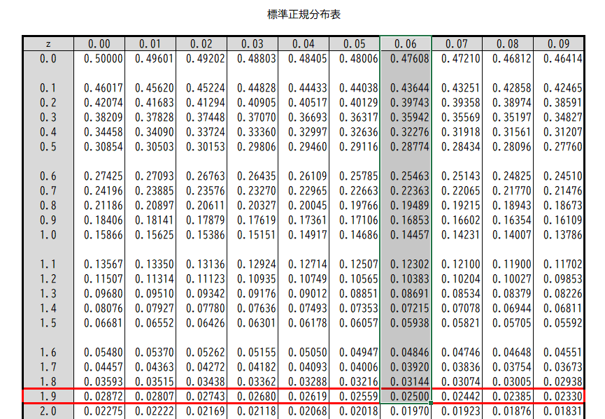
（補足２）標準正規分布表の読み方①
合計で1.96

Slide 27
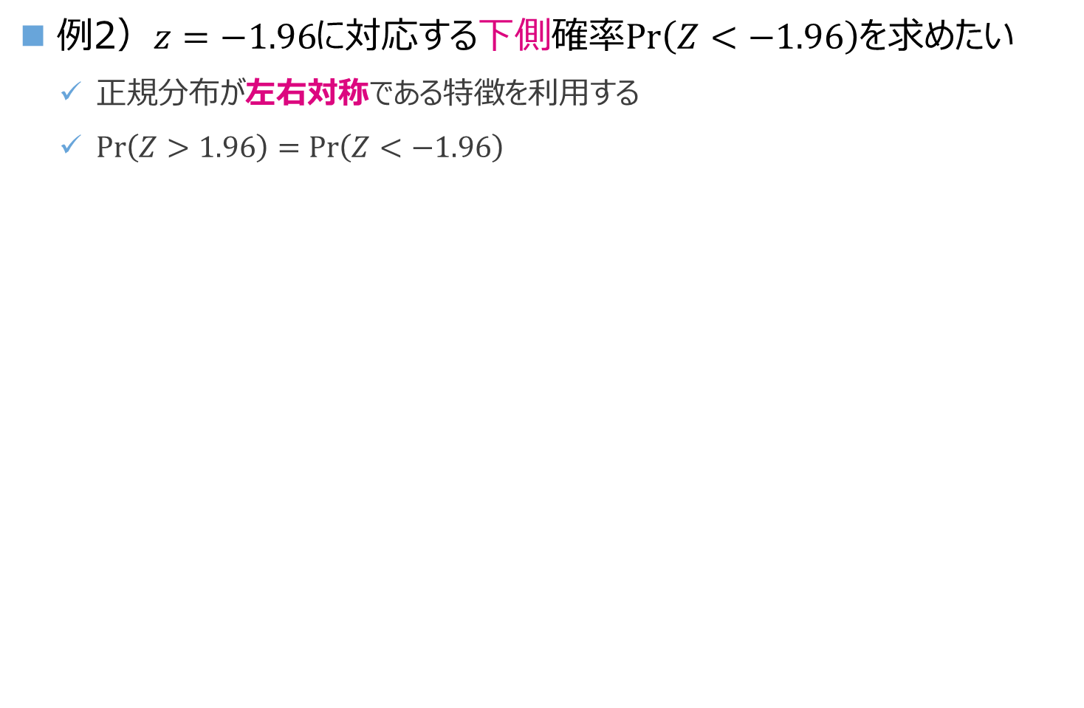
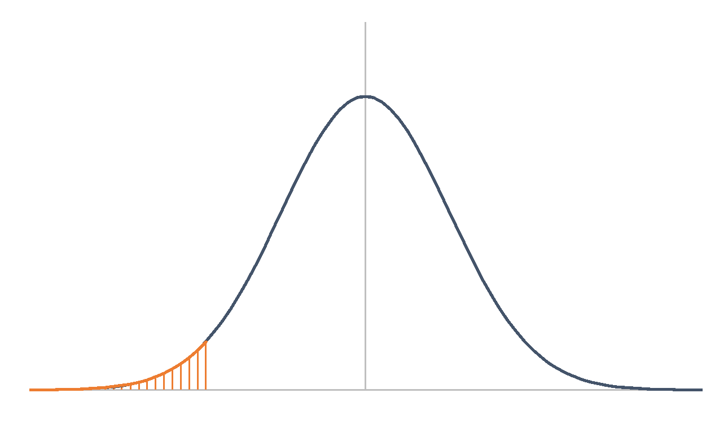
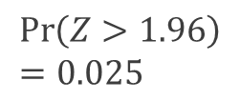

標準正規分布表の読み方②

Slide 28




標準正規分布表の読み方③
斜線部の面積
白抜け部分の面積

Slide 29





標準正規分布表の読み方④

Slide 30

SUMMARY

